Slide 1







第二节
第十二章
常数项级数的审敛法
一、正项级数及其审敛法
二、交错级数及其审敛法
三、绝对收敛与条件收敛
机动 目录 上页 下页 返回 结束

Slide 2






一、正项级数及其审敛法
若
则称
为正项级数 .
定理 1. 正项级数
收敛
部分和序列
有界 .
证: “ ”
若
收敛 ,
故有界.
“ ”
∴部分和数列
单调递增,
又已知
有界,
故
收敛 ,
从而
也收敛.
机动 目录 上页 下页 返回 结束

Slide 3










定理2 (比较审敛法)
设
是两个正项级数,
且存在
对一切
有
(常数 k > 0 ),
则有
(1) 若强级数
收敛 ,
则弱级数
也收敛 ;
(2) 若弱级数
发散 ,
则强级数
也发散 .
证:
因在级数前加、减有限项不改变其敛散性,
故不妨
设对一切
都有
分别表示弱级数和强级数的部分和, 则有
机动 目录 上页 下页 返回 结束

Slide 4






(1) 若强级数
收敛,
则有
因此对一切
有
由定理 1 可知,
弱级数
也收敛 .
(2) 若弱级数
发散,
则有
因此
这说明强级数
也发散 .
机动 目录 上页 下页 返回 结束

Slide 5
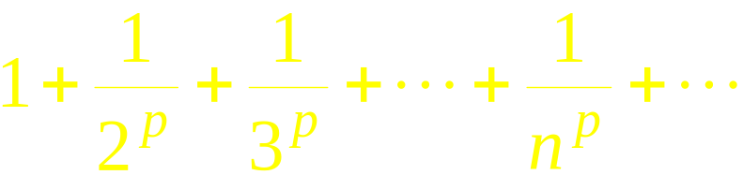



例1. 讨论 p 级数
(常数 p > 0)
的敛散性.
解: 1) 若
因为对一切
而调和级数
发散 ,
由比较审敛法可知 p 级数
发散 .
机动 目录 上页 下页 返回 结束

Slide 6
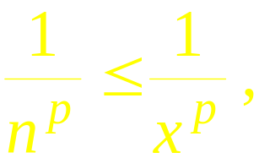

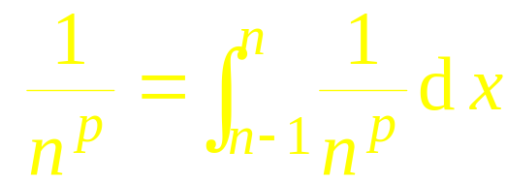
2) 若
因为当
时,
故
考虑强级数
的部分和
故强级数收敛 , 由比较审敛法知 p 级数收敛 .
机动 目录 上页 下页 返回 结束

Slide 7




调和级数与 p 级数是两个常用的比较级数.
若存在
对一切
机动 目录 上页 下页 返回 结束

Slide 8



例2.
证明级数
发散 .
证: 因为
而级数
发散
根据比较审敛法可知,
所给级数发散 .
机动 目录 上页 下页 返回 结束

Slide 9
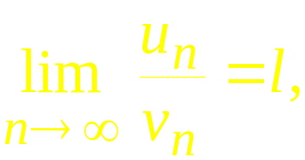









定理3. (比较审敛法的极限形式)
设两正项级数
满足
则有
(1) 当 0 < l <∞ 时,
两个级数同时收敛或发散 ;
(2) 当 l = 0
(3) 当 l =∞
证: 据极限定义,
机动 目录 上页 下页 返回 结束

Slide 10


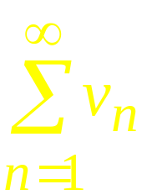





(1) 当0 < l <∞时,
由定理 2 可知
同时收敛或同时发散 ;
(2) 当l = 0时,
由定理2 知
若
收敛 ,
(3) 当l = ∞时,
即
由定理2可知, 若
发散 ,
机动 目录 上页 下页 返回 结束

Slide 11








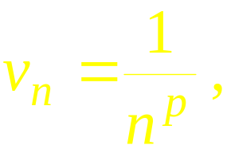



是两个正项级数,
(1) 当 时,
两个级数同时收敛或发散 ;
(2) 当 且 收敛时,
也收敛 ;
(3) 当 且 发散时,
也发散 .
特别取
对正项级数
可得如下结论 :
机动 目录 上页 下页 返回 结束

Slide 12


例3. 判别级数
的敛散性 .
～
解:
根据比较审敛法的极限形式知
例4. 判别级数
的敛散性.
～
解:
根据比较审敛法的极限形式知
机动 目录 上页 下页 返回 结束

Slide 13
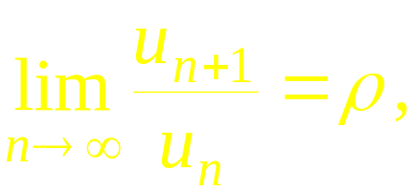









定理4 . 比值审敛法 ( D’alembert 判别法)
设
为正项级数, 且
则
(1) 当
时, 级数收敛 ;
(2) 当
或
时, 级数发散 .
证: (1)
收敛 ,
由比较审敛法可知
机动 目录 上页 下页 返回 结束

Slide 14

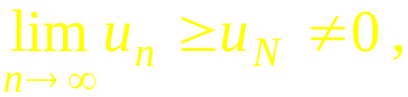

(2) 当
时
从而
因此
所以级数发散.
说明: 当
时,级数可能收敛也可能发散.
例如, p – 级数
级数收敛 ;
但
级数发散 .
机动 目录 上页 下页 返回 结束

Slide 15


例5. 讨论级数
的敛散性 .
解:
根据定理4可知:
级数收敛 ;
级数发散 ;
机动 目录 上页 下页 返回 结束

Slide 16

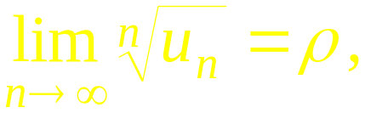




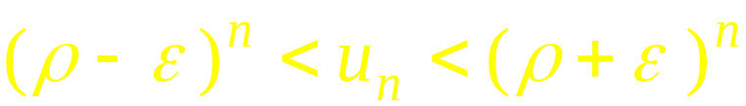
定理5. 根值审敛法 ( Cauchy判别法)
设
为正项级
数, 且
则
证明提示:
∴对任意给定的正数 ε
即
分别利用上述不等式的左,右部分, 可推出结论正确.
机动 目录 上页 下页 返回 结束

Slide 17


说明 :
时 , 级数可能收敛也可能发散 .
例如 , p – 级数
级数收敛 ;
但
级数发散 .
机动 目录 上页 下页 返回 结束

Slide 18





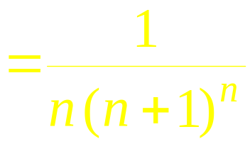
例6. 证明级数
收敛于S ,
并估计以部分和 S_{n} 近
似代替和 S 时所产生的误差 .
解:
由定理5可知该级数收敛 .
则所求误差为
令
机动 目录 上页 下页 返回 结束

Slide 19

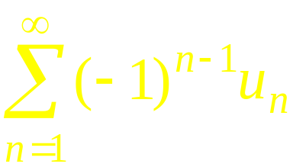


二 、交错级数及其审敛法
则各项符号正负相间的级数
称为交错级数 .
定理6 . ( Leibnitz 判别法 )
若交错级数满足条件:
则级数
收敛 , 且其和
其余项满足
机动 目录 上页 下页 返回 结束

Slide 20




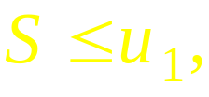



证:
是单调递增有界数列,
故
又
故级数收敛于S, 且
机动 目录 上页 下页 返回 结束

Slide 21
用Leibnitz 判别法判别下列级数的敛散性:
收敛
收敛
收敛
上述级数各项取绝对值后所成的级数是否收敛 ?
发散
收敛
收敛
机动 目录 上页 下页 返回 结束

Slide 22



三、绝对收敛与条件收敛
定义: 对任意项级数
若
收敛 ,
则称原级
数
绝对收敛 ；
若原级数收敛, 但取绝对值以后的级数发散, 则称原级
数
条件收敛 .
例如 ：
为条件收敛 .
均为绝对收敛.
机动 目录 上页 下页 返回 结束

Slide 23


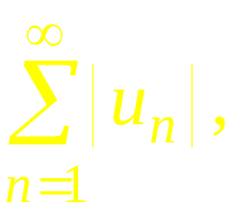
定理7. 绝对收敛的级数一定收敛 .
证: 设
收敛 ,
令
显然
且
根据比较审敛法
收敛,
收敛
也收敛
机动 目录 上页 下页 返回 结束

Slide 24
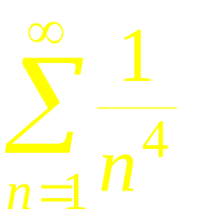
例7. 证明下列级数绝对收敛 :
证: (1)
而
收敛 ,
收敛
因此
绝对收敛 .
机动 目录 上页 下页 返回 结束

Slide 25

(2) 令
收敛,
因此
绝对收敛.
机动 目录 上页 下页 返回 结束

Slide 26





绝对收敛级数与条件收敛级数具有完全不同的性质.
*定理8. 绝对收敛级数不因改变项的位置而改变其和.
( P268定理9 )
*定理9. ( 绝对收敛级数的乘法 )
设级数
与
都绝对收敛,
其和分别为
则对所有乘积
按任意顺序排列得到的级数
也绝对收敛,
其和为
(P270 定理10)
说明: 证明参考 P268～P271, 这里从略.
但需注意条件收敛级数不具有这两条性质.
机动 目录 上页 下页 返回 结束

Slide 27
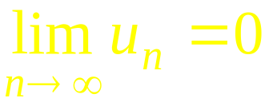

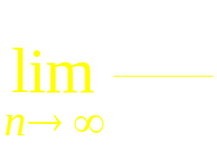



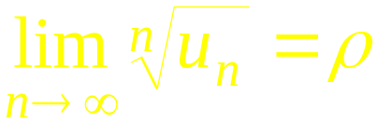


内容小结
1. 利用部分和数列的极限判别级数的敛散性
2. 利用正项级数审敛法
必要条件
发 散
不满足
满足
比值审敛法
比较审敛法
不定
部分和极限
用它法判别
根值审敛法
积分判别法
收 敛
发 散
机动 目录 上页 下页 返回 结束
Notes:
( L. P371 第一节) (L.P373 表6-1 )

Slide 28





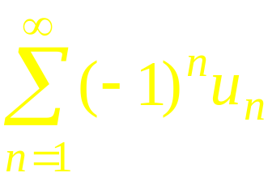
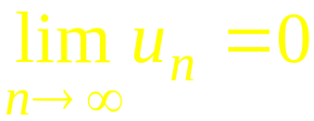
3. 任意项级数审敛法
概念:
为收敛级数
绝对收敛
条件收敛
Leibniz判别法:
则交错级数
收敛
机动 目录 上页 下页 返回 结束
Notes:
( L. P374, 5 )

Slide 29
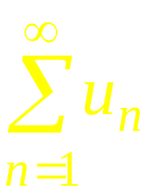
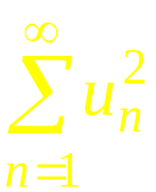
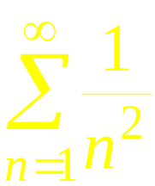
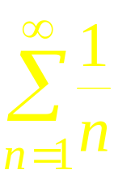
思考与练习
设正项级数
收敛,
能否推出
收敛 ?
提示:
由比较判敛法可知
收敛 .
注意:
反之不成立.
例如,
收敛 ,
发散 .
机动 目录 上页 下页 返回 结束

Slide 30
作业
P271 1 (2，3，4，5) ;
2 (2，3) ;
3 (3，4) ;
4 (2，4，6) ;
5 (1), (3), (5)
第三节 目录 上页 下页 返回 结束

Slide 31





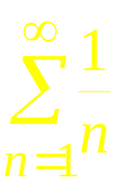



备用题
1. 判别级数的敛散性:
不是 p–级数
解: (1)
发散 ,
故原级数发散 .
(2)
发散 ,
故原级数发散 .
机动 目录 上页 下页 返回 结束

Slide 32











2.
则级数
C
(A) 发散 ; (B) 绝对收敛;
(C) 条件收敛 ; (D) 收敛性根据条件不能确定.
分析:
∴ (B) 错 ;
又
机动 目录 上页 下页 返回 结束

